Slide 1
método de ordenamiento quicksort

Slide 2
Ejemplos:

Slide 3
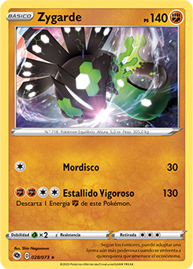




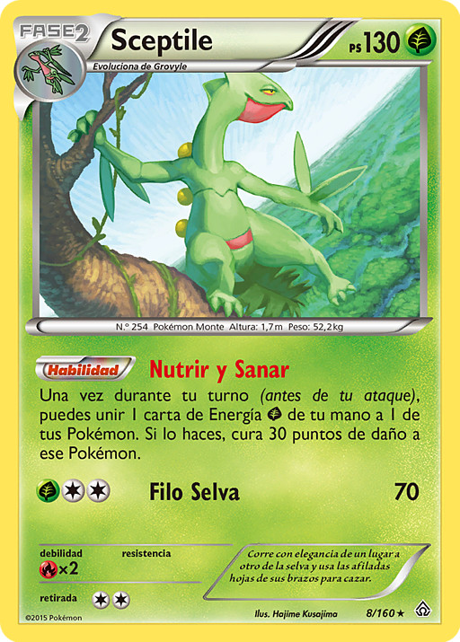

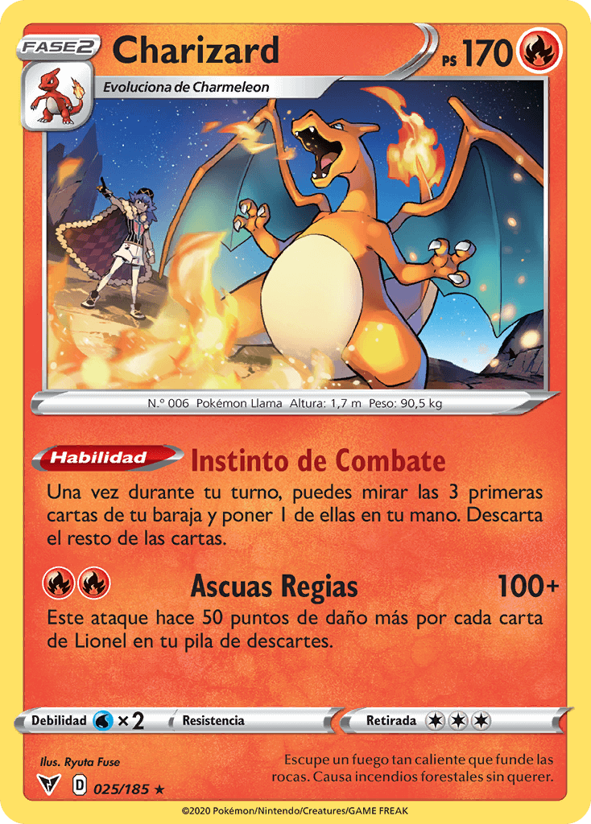
5
3
7
6
8
4
9
6
Como sabemos el método quicksort es un algoritmo de divide y vencerás por lo que los pasos serán :
1. Dividir
2. Conquistar
3. Combinar

Slide 4
Lo primero y la idea clave es tomar un valor de nuestro arreglo como pivote en este caso seria el 6 , posterior a esto seria acomodar todos los elementos mas pequeños que este pivote ala izquierda y los mas altos ala derecha.
1. Dividir
Pivote
5
3
7
6
8
4
9
6

Slide 5
Lo primero y la idea clave es tomar un valor de nuestro arreglo como pivote en este caso seria el 6 , posterior a esto seria acomodar todos los elementos mas pequeños que este pivote ala izquierda y los mas altos ala derecha.
1. Dividir
Pivote
5
3
7
6
8
4
9
6

Slide 6
Lo primero y la idea clave es tomar un valor de nuestro arreglo como pivote en este caso seria el 6 , posterior a esto seria acomodar todos los elementos mas pequeños que este pivote ala izquierda y los mas altos ala derecha.
1. Dividir
Pivote
5
3
4
6
8
7
9
6

Slide 7

De esta forma el pivote quedara en su posición final y nos deja dos sub arreglos a cada lado para ordenar de forma recursiva utilizando el método.
Pivote
5
3
4
6
8
7
9
6

Slide 8
Posterior a esto los dos arreglos se ordenaran haciendo comparaciones y quedando de esta forma.
Pivote
5
3
4
6
8
7
9
6

Slide 9
Posterior a esto los dos arreglos se ordenaran haciendo comparaciones y quedando de esta forma.
Pivote
3
4
5
6
7
8
6
9

Slide 10
Una vez se hayan ordenado ya no tendríamos que combinar nada ya que el pivote quedo desde un principio en su posición final.
Pivote
3
4
5
6
7
8
6
9

Slide 11
A hora hay muchas formas de elegir el pivote en este algoritmo puedes elegir el primero, el ultimo o uno aleatorio y la elección que tomemos dependiendo también el arreglo que queremos tomar si tiene un impacto en el tiempo de ejecución.
Para el siguiente ejemplo vamos a tomar como pivote el ultimo elemento y vamos a recorrer desde el inicio hasta el final.
5
3
7
6
8
4
9
6

Slide 12
5
3
7
6
8
4
9
6
1.-En este caso seleccionamos el ultimo elemento como pivote.

Slide 13
5
3
7
6
8
4
9
6
1.-En este caso seleccionamos el ultimo elemento como pivote.
Peque: -1
2.-Definimos un apuntador para identificar el ultimo elemento mas pequeño que el pivote y lo inicializamos en -1.

Slide 14
5
3
7
6
8
4
9
6
1.-En este caso seleccionamos el ultimo elemento como pivote.
Peque: -1
i : 0
2.-Definimos un apuntador para identificar el ultimo elemento mas pequeño que el pivote y lo inicializamos en -1.
3.- luego recorremos el arreglo de principio a fin.

Slide 15
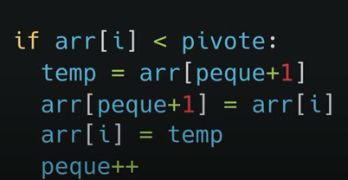
5
3
7
6
8
4
9
6
En cada elemento este lo vamos a estar comparando contra el pivote si es mas grande no hacemos nada pero si es mas pequeño vamos a intercambiarlo con el que esta a un lado del ultimo elemento mas pequeño y avanza el contador..
Peque: -1
i : 0

Slide 16
5
3
7
6
8
4
9
6
Peque: -1
i : 0
En este caso comparamos el 5 con el 6, el 5 es mas pequeño por ende se intercambia y avanza el contador peque.

Slide 17
5
3
7
6
8
4
9
6
Peque: 0
i : 0
En este caso comparamos el 5 con el 6, el 5 es mas pequeño por ende se intercambia y avanza el contador peque.

Slide 18
5
3
7
6
8
4
9
6
Peque: 0
i : 0
Ya que avanza el contador peque el recorrido sigue también avanzando en este caso ahora tomaría el 3 y compararía.

Slide 19
5
3
7
6
8
4
9
6
Peque: 0
i : 1
Seguimos el mismo método al comparar el 3 y 6.

Slide 20
5
3
7
6
8
4
9
6
Peque: 1
i : 1
Como el 3 es mas pequeño que el 6 se intercambiaría el contador peque.

Slide 21
5
3
7
6
8
4
9
6
Peque: 1
i : 1
Seguimos recorriendo, pero en este caso como el numero a comparar es mas grande que el pivote no hace en cambio del contador peque si no que sigue avanzando.

Slide 22
5
3
7
6
8
4
9
6
Peque: 1
i : 2
Seguimos recorriendo, pero en este caso como el numero a comparar es mas grande que el pivote no hace en cambio del contador peque si no que sigue avanzando.

Slide 23
5
3
7
6
8
4
9
6
Peque: 1
i : 2
Seguimos recorriendo, pero en este caso como el numero a comparar es mas grande que el pivote no hace en cambio del contador peque si no que sigue avanzando.

Slide 24
5
3
7
6
8
4
9
6
Peque: 1
i : 3
En este caso también solo avanzaría en el arreglo ya que el sato a comparar no es menor que el dato pivote lo mismo pasaría al comparar el 8 no abría intercambio solo seguiría.

Slide 25
5
3
7
6
8
4
9
6
Peque: 1
i : 3
En este caso también solo avanzaría en el arreglo ya que el sato a comparar no es menor que el dato pivote lo mismo pasaría al comparar el 8 no abría intercambio solo seguiría.

Slide 26
5
3
7
6
8
4
9
6
Peque: 1
i : 4
En este caso también solo avanzaría en el arreglo ya que el sato a comparar no es menor que el dato pivote lo mismo pasaría al comparar el 8 no abría intercambio solo seguiría.

Slide 27
5
3
7
6
8
4
9
6
Peque: 1
i : 4
En este caso también solo avanzaría en el arreglo ya que el sato a comparar no es menor que el dato pivote lo mismo pasaría al comparar el 8 no abría intercambio solo seguiría.

Slide 28
5
3
7
6
8
4
9
6
Peque: 1
i : 5
Cuando nos topamos con el 4 y al comparar vemos que es menor que el pivote en este caso el 6, lo que se ara será un intercambio en este caso el 7 por el 4.

Slide 29
5
3
7
6
8
4
9
6
Peque: 1
i : 5
Cuando nos topamos con el 4 y al comparar vemos que es menor que el pivote en este caso el 6, lo que se ara será un intercambio en este caso el 7 por el 4.

Slide 30
5
3
4
6
8
7
9
6
Peque: 1
i : 5
Cuando nos topamos con el 4 y al comparar vemos que es menor que el pivote en este caso el 6, lo que se ara será un intercambio en este caso el 7 por el 4.

Slide 31
5
3
4
6
8
7
9
6
Peque: 1
i : 5
Después de intercambiar las posiciones avanzara el contador del ultimo elemento mas pequeño.

Slide 32
5
3
4
6
8
7
9
6
Peque: 2
i : 5
Al final una vez que hayamos recorrido todo el arreglo.

Slide 33
5
3
4
6
8
7
9
6
Peque: 2
i : 5
Al final una vez que hayamos recorrido todo el arreglo.

Slide 34
5
3
4
6
8
7
9
6
Peque: 2
i : 6
Tenemos que hacer un ultimo intercambio, entre el pivote y el elemento que esta ala derecha del apuntador mas pequeño (peque), gracias a esto el 6 ya quedo en su posición final.

Slide 35
5
3
4
6
8
7
9
6
Peque: 2
i : 6
Tenemos que hacer un ultimo intercambio, entre el pivote y el elemento que esta ala derecha del apuntador mas pequeño (peque), gracias a esto el 6 ya quedo en su posición final.

Slide 36
5
3
4
6
8
7
9
6
Peque: 2
i : 6
Tenemos que hacer un ultimo intercambio, entre el pivote y el elemento que esta ala derecha del apuntador mas pequeño (peque), gracias a esto el 6 ya quedo en su posición final.

Slide 37
5
3
4
6
8
7
9
6
Peque: 2
i : 6
De ahí no se va a mover ya que todos los elementos de la izquierda son mas pequeños y todos los elementos de la derecha son mas grandes.

Slide 38
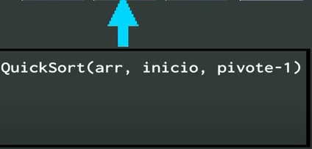
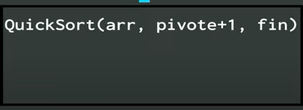
5
3
4
6
8
7
9
6
Esto nos deja con 2 sub arreglos, los cuales vamos a resolver de forma recursiva con el método.

Slide 39
Finalizando con un arreglo ordenado.
5
3
7
6
8
4
9
6

